Slide 1



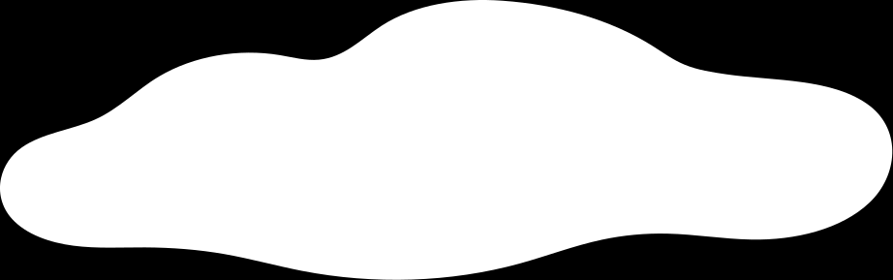
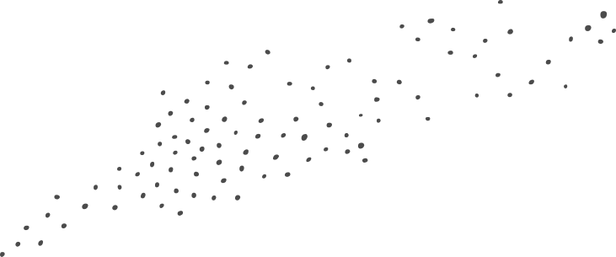
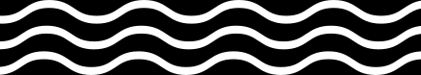



시각장애인을 위한 편의점 물건 인식 모바일 앱 서비스
Nooni
구미 2반 D205
Notes:
발표 6~7분
안녕하세요. 시각장애인을 위한 편의점 물건 인식 모바일 앱 서비스. 누니 프로젝트에 대한 발표를 시작하겠습니다.
저는 발표를 맡은 김도연이라고 합니다.

Slide 2
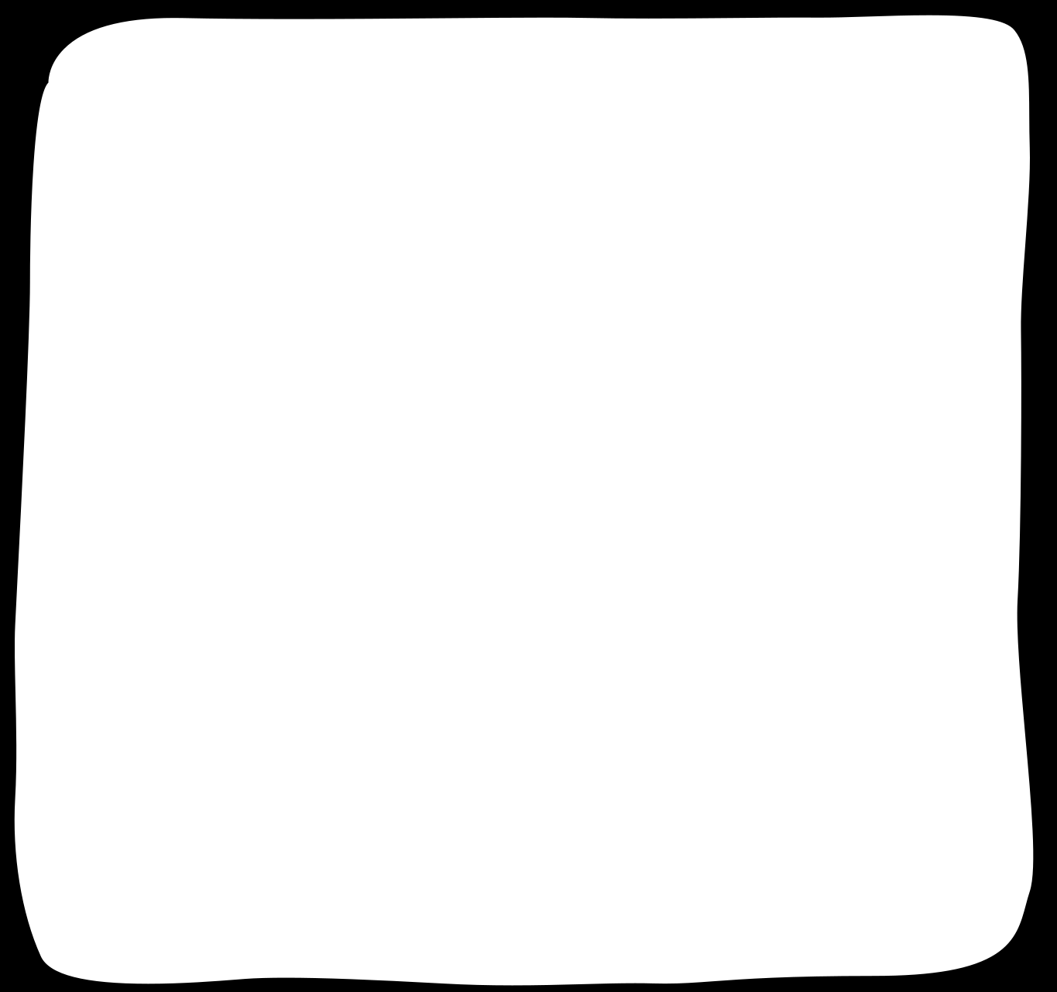



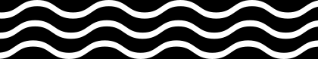
CONTENTS
01
02
01. 기획 배경
02. 프로젝트 주제
01. 주요 기능
02. 시연
03
01. 기술 스택
02. 팀원 소개
Notes:
발표는 다음과 같은 순서로 진행됩니다.
먼저 기획배경과 프로젝트 주제를 소개하고 주요기능에 대한 안내와 시연을 보여드리겠습니다. 그리고 기술 스택 설명과 팀원소개로 발표를 마무리하겠습니다.

Slide 3


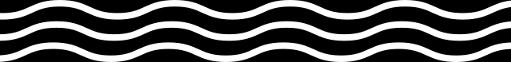
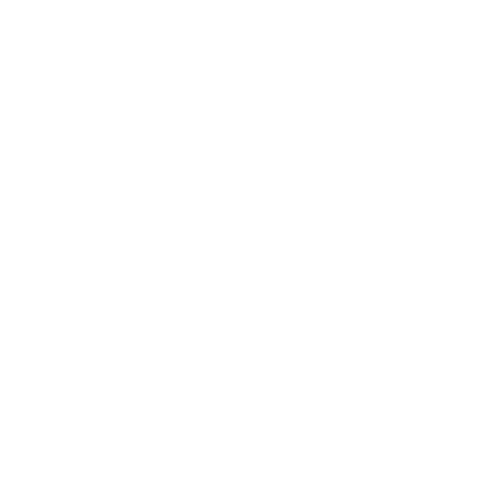
01
01. 기획 배경
02. 프로젝트 주제
Notes:
1장에서는 프로젝트를 기획한 배경과 프로젝트 주제를 소개하겠습니다.

Slide 4

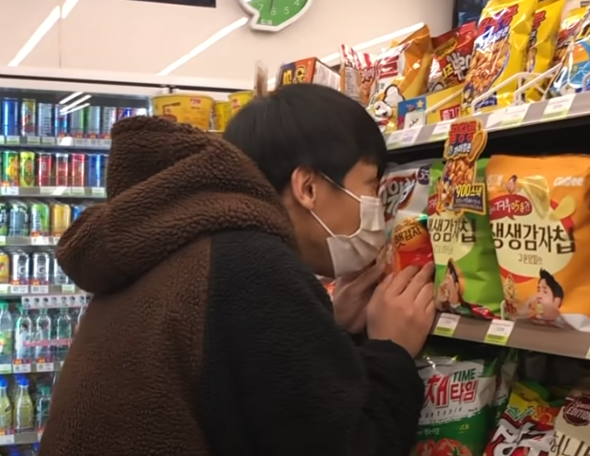
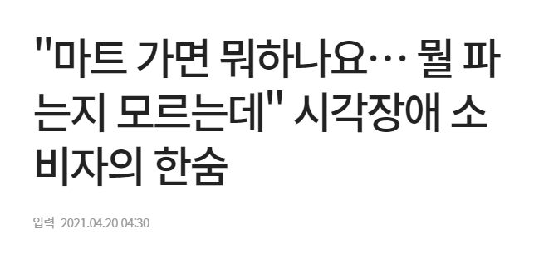
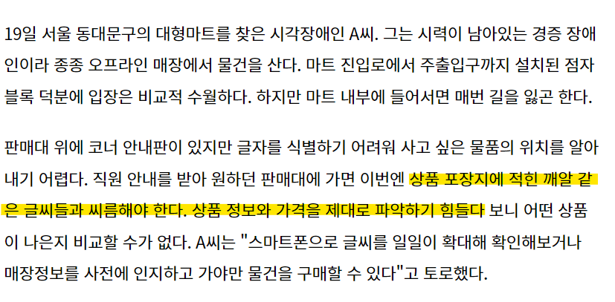

기획 배경
시각장애인이 편의점 이용에 겪는 어려움
15초
시각 장애인이 상품명을 읽는 시간
Notes:
여러분이 물건을 사기 위해 편의점을 들렀습니다. 그런데 진열대 앞에 사진처럼 행동하는 사람이 있네요. 저렇게 몇분동안 진열대 앞을 서성거립니다. 여러분은 어떠실 거 같나요? 당황스럽고 뭘 해야할지 모르겠고, 더 나아가서 짜증이 나거나 화가 날 수도 있을 거 같네요.
네. 옆의 기사 내용을 보면 저 분의 정체가 시각장애인이라는 것을 알 수 있습니다.
물건을 식별하기가 힘들어 저렇게 가까이 가야 볼 수 있기 때문인데요.
아까 전 비장애인분들이 느꼈을 감정을 저분들도 잘 알고 있습니다. 그래서 혹여나 방해가 되거나 이상한 사람 취급받을까봐 편의점을 편히 이용할 수 없습니다.

Slide 5
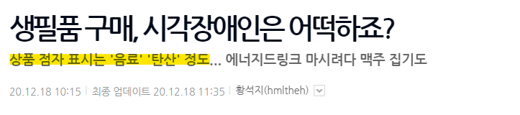
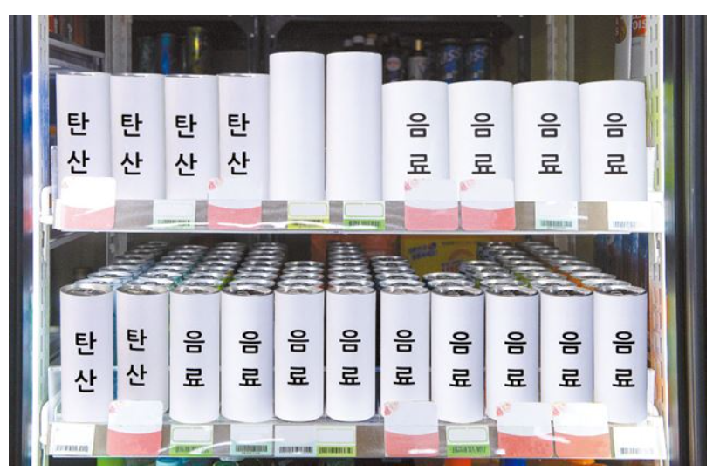
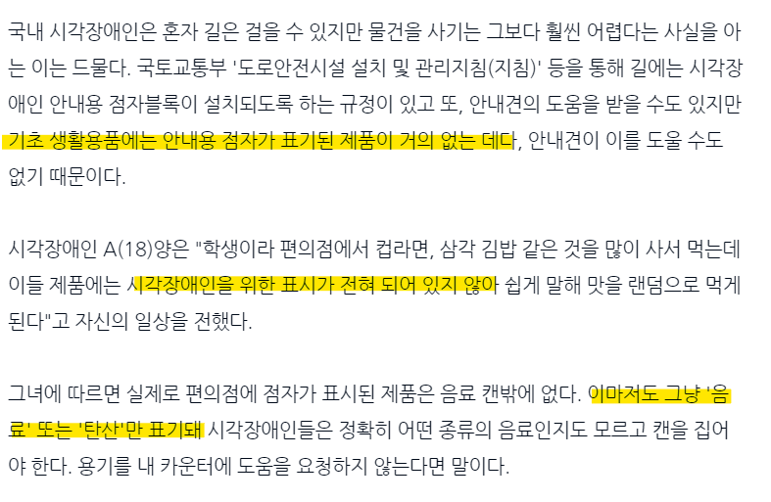
기획 배경
시각장애인이 편의점 이용에 겪는 어려움
Notes:
문제는 이뿐만이 아닙니다. 이를 고려해서인지 일부 상품에서는 점자를 표기하고 있습니다.
다만, 그 점자가 사진처럼 고작 이게 음료인지, 탄산인지 정도만 표기하고 있다는 것입니다.
여러분은 저것만 보고 저게 어떤 음료인지 아실 수 있나요?
시각장애인 분들은 편의점에 들려 상품을 고를 때마다 다른 사람의 도움을 받거나 운에 맡길 수 밖에 없습니다.

Slide 6



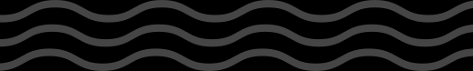



프로젝트 주제
시각장애인을 위한 편의점 제품 인식 모바일 앱 서비스
01. NOONI
시각장애인분들의 눈이(NOONI) 되어주겠다.
안전한 편의점 쇼핑을 도와주는 마스코트 안내견
02. 상품 인식
휴대폰의 카메라로 상품을 찍으면
상품의 이름과 가격, 성분표를 음성으로 안내.
Notes:
이를 해결하고자 저희는 시각장애인을 위한 편의점 제품 인식 모바일 앱 서비스 누니를 계획하였습니다.
누니는 시각장애인들의 눈이 되어주겠다는 포부를 가지고 있습니다.
누니가 대신 상품을 인식하여 상품에 대한 정보를 시각장애인에게 알려주어 편의점 이용을 도와줍니다.

Slide 7


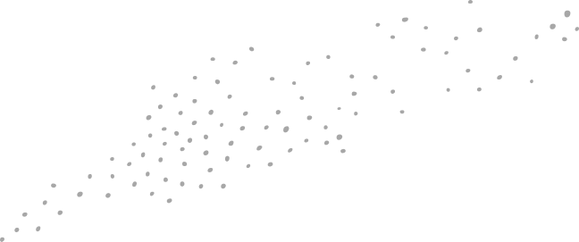

02
01. 주요 기능
02. 시연
Notes:
앞에서 저희 프로젝트 누니의 주제에 대해 알려드렸습니다.
2장에서는 주요 기능에 대한 소개와 시연을 보여드리겠습니다.

Slide 8

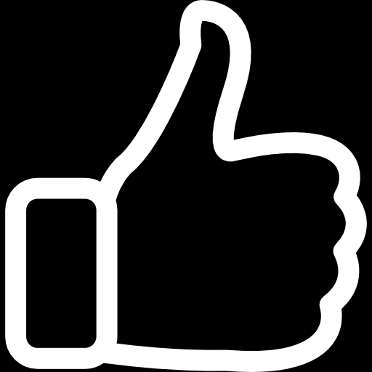

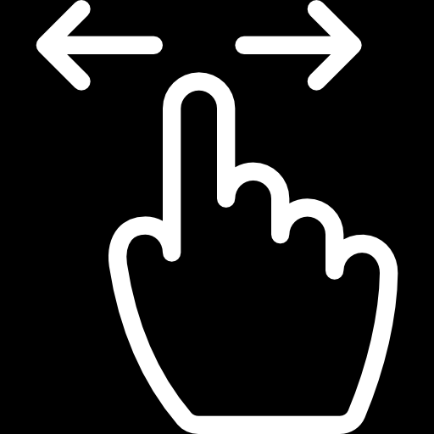

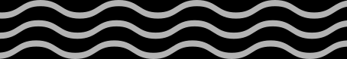

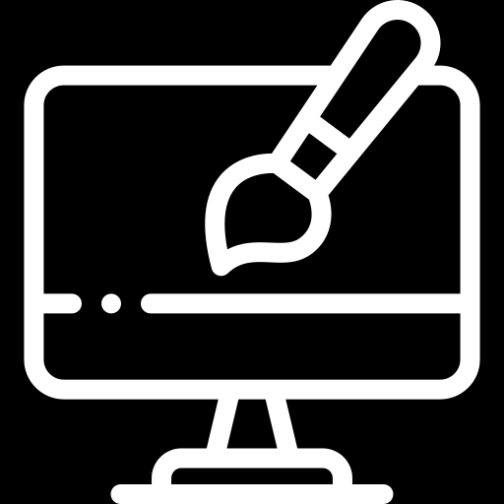
주요 기능
높은 인식률
시각장애인에 맞춘 고려사항
코카콜라와 펩시를 전부 ‘음료’로 안내하는 다른 앱과 달리 자세한 상품명까지 정확하게 인식하여 제공
인터렉션
음성명령을 통한 편리한 앱 사용
모바일의 특성을 살린 제스처 명령
사용자를 배려한 UI
시각 장애인을 위해 맞춰진 UI
Notes:
저희의 주요기능은 다음과 같습니다.
자세한 상품명까지 정확하게 인식하는 높은 인식률, 음성명령과 제스쳐 명령 등 앱 사용을 보조하는 인터렉션 기능, 시각장애인을 배려한 UI
그럼 이제 하나씩 설명해보겠습니다.

Slide 9
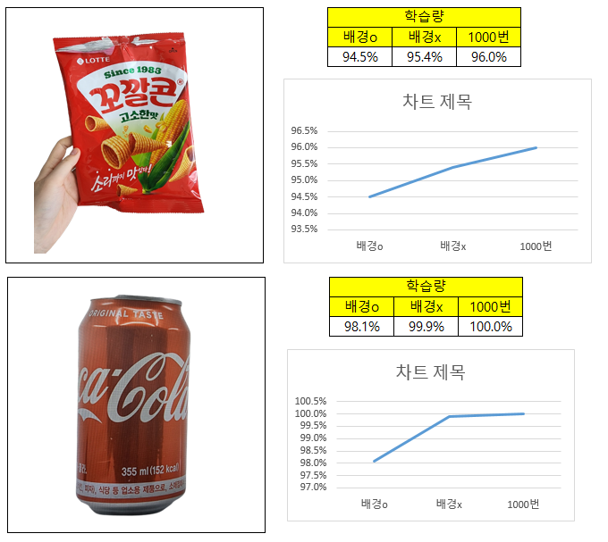
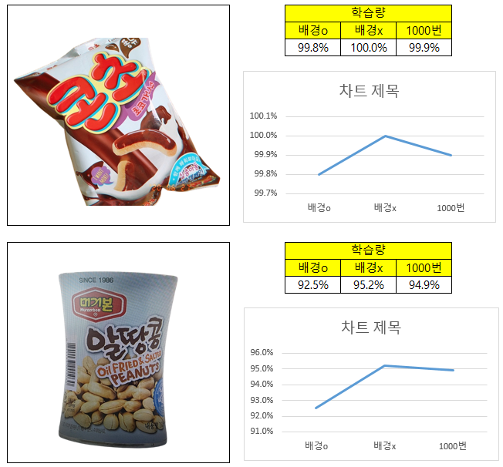
높은 인식률
다양한 시도로
상품별 인식 최적화를 위한 노력
AI-hub 상품이미지 DataSet 사용 (1Class -> 144 Data)
Data Augmentation
배경 유무에 따른 성능비교
epoch에 따른 성능 비교
여러장을 찍어서 가장 높은 인식률을 가진 결과 도출
Notes:
먼저 저희는 높은 인식률을 위해 다음과 같은 방법으로 모델을 학습시켰습니다.
데이터셋은 Ai-hub의 상품이미지 데이터셋을 사용했습니다.
해당 데이터셋은 한 상품당 다각도의 144장의 사진을 제공합니다. 저희는 여기에 회전, 확대 등의 다양한 경우의 수를 고려하기 위해 Data Augmentation를 적용하였습니다. 그렇게 144장의 사진을 700장 이상으로 만들었습니다.
그 외에도 배경의 유무, 학습횟수 증감 등 여러 조건을 고려하여 인식률을 비교, 더 나은 모델의 적용을 통해 인식률을 최대 95%까지 끌어올렸습니다. 여기에 더해 상품 촬영 시 여러장을 찍어 가장 높은 인식률을 가진 결과를 도출하도록 하였습니다.

Slide 10
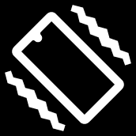
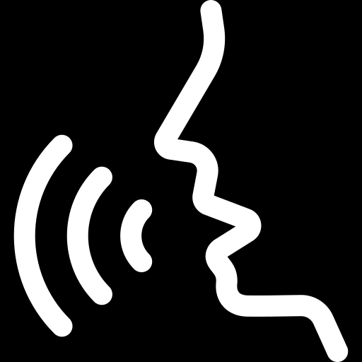
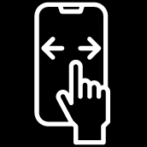
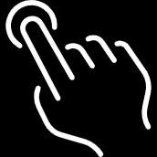
인터렉션
사용자가 간단한 방법으로
실행하기 위한 제스쳐 및 음성
음성 비서
쉐이크
NOONI
스와이프
더블 탭
* 인터랙션
사용자의 이해를 돕거나 기능을 실행하고 그래픽 화면을 인지하기 위한 전반의 모든 기술
Notes:
다음으로 인터렉션입니다.
인터렉션이란 사용자의 이해를 돕거나 기능을 실행하고 그래픽 화면을 인지하기 위한 전반의 모든 기술입니다.
음성지시, 터치동작 등이 이에 해당하는데요.
저희는 모바일 앱의 특성을 최대로 살려 스와이프, 탭 등의 제스쳐 기능을 최대한 사용했고 음성명령을 통한 제어도 가능하도록 제작하였습니다

Slide 11
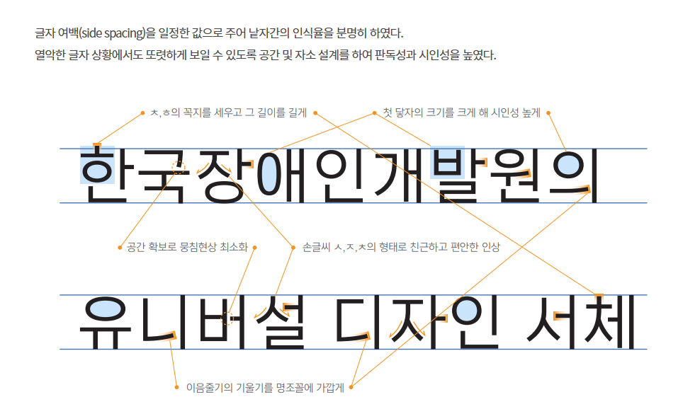
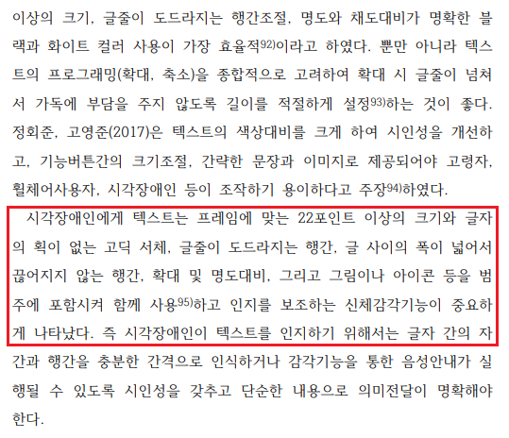
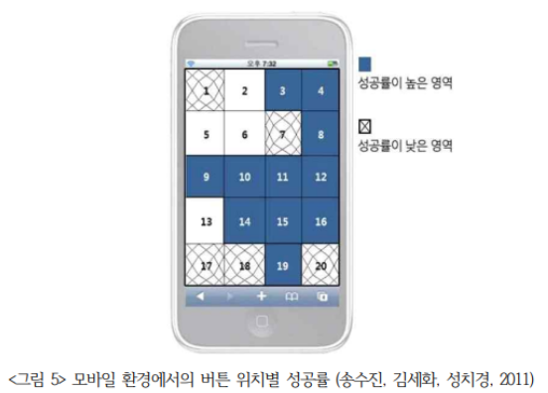
사용자를 배려한 UI
시각장애인을 위해 맞춰진 UI제공
저자 : 이윤혁 제목 : 시각장애인을 위한 앱(App) 디자인 사용성 향상 연구
발행사항 : 중앙대학교 대학원
Notes:
마지막으로 사용자를 배려한 UI입니다.
(조사한 결과, 2017년 기준, 우리나라 시각장애인들의 5%만이 완전히 시력을 상실하였고 나머지 95%는 저시력 장애인이라 합니다.
그리고 저시력 장애인분들의 70%가 스마트폰을 사용하고 있습니다.)
사용자 맞춤 UI/UX를 위해 시각장애인을 위한 앱 디자인을 연구한 논문을 통해 자료를 수집하였습니다.
이를 고려하여 적합한 버튼의 위치, 폰트, 글자크기, 명도대비 등등을 저희앱에 적용하였습니다.

Slide 12

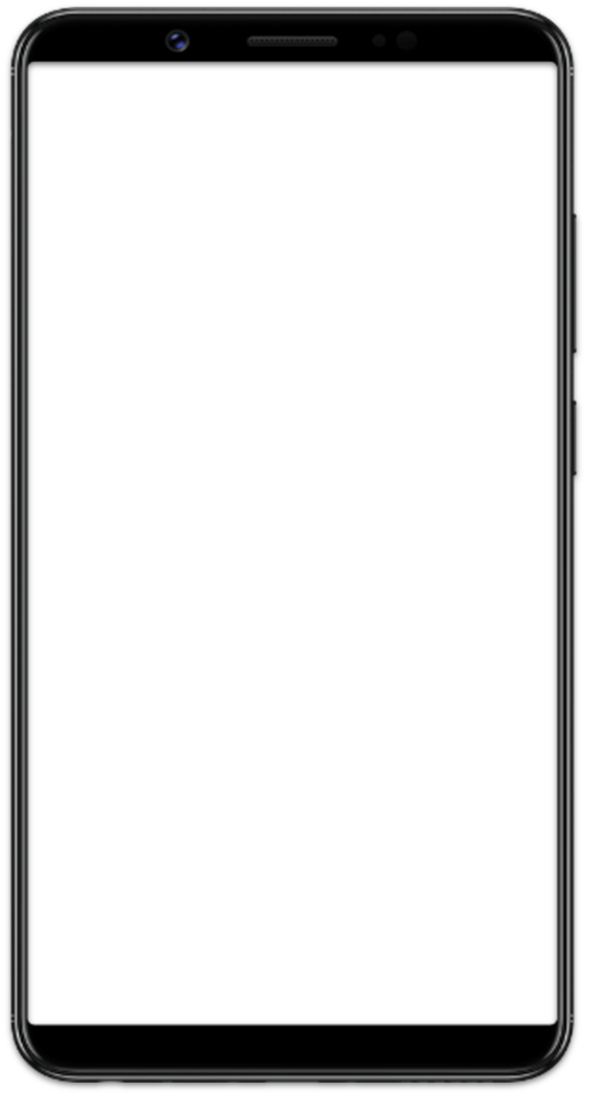
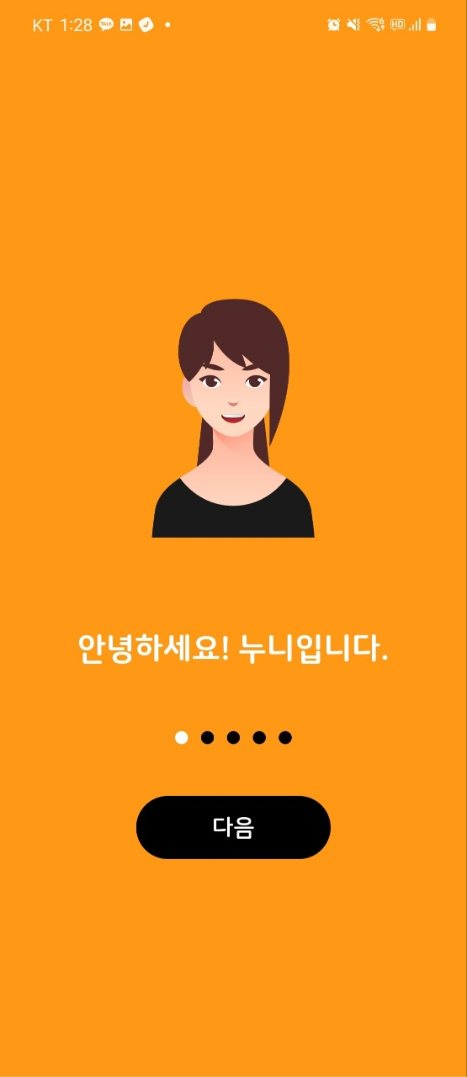
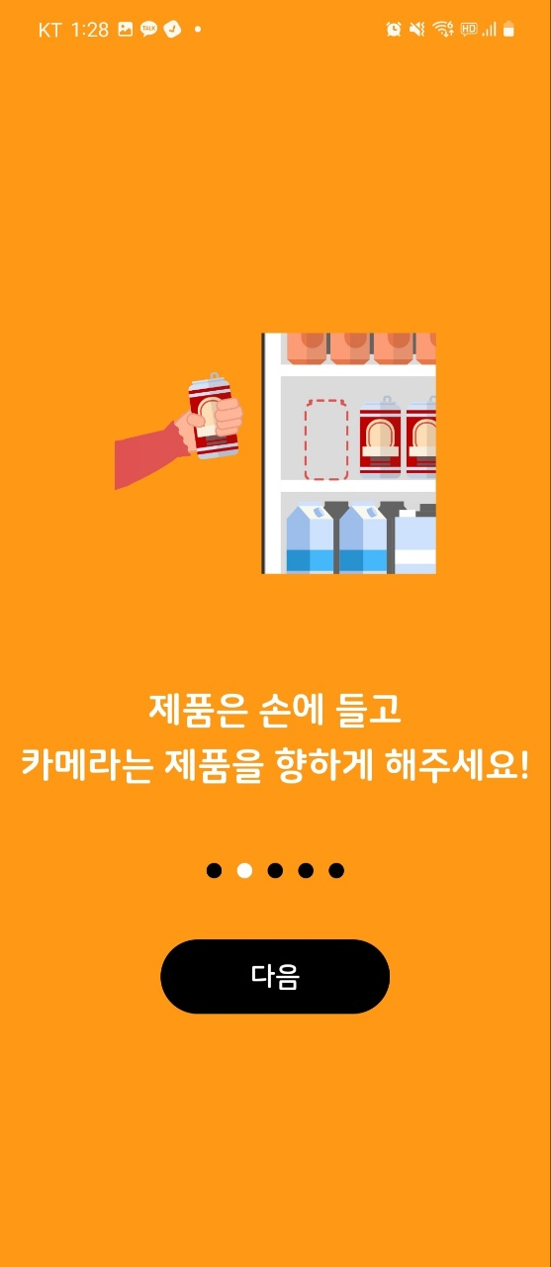
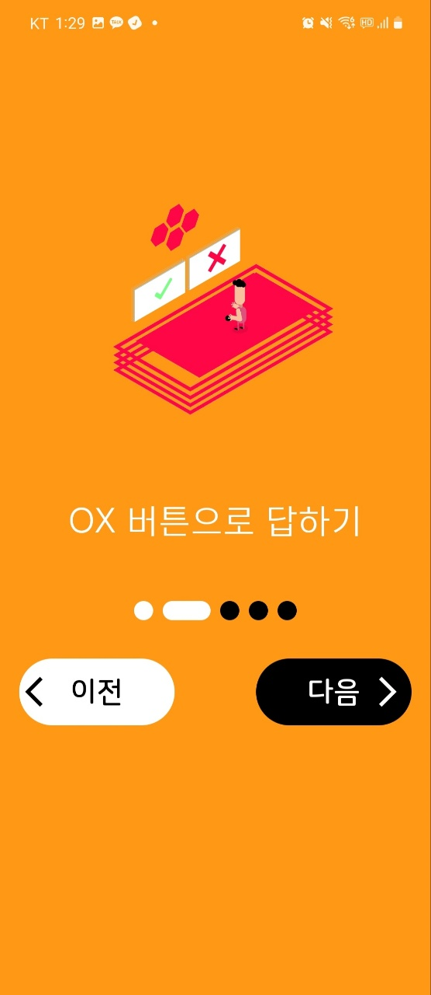
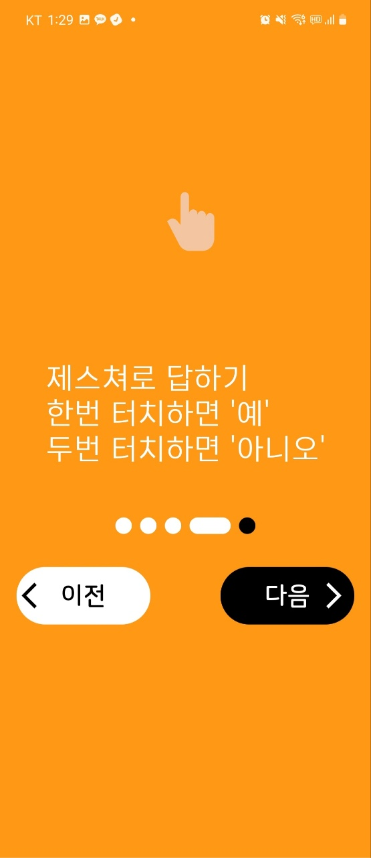
튜토리얼
시각장애인의 사용성을 위한 안내 화면
<시작 튜토리얼 예시 화면>
<알레르기 튜토리얼 예시 화면>
인사 화면
이미지 촬영법 설명 화면
알레르기 등록 버튼 설명 화면
알레르기 등록 제스쳐 설명 화면
Notes:
저희는 또한 앱을 처음 사용하는 사람들도 사용하기 용이하도록 시각적, 청각적 요소를 이용하여 튜토리얼 화면을 구성하였습니다.
그러나 시간관계상 영상과 시연에서는 튜토리얼이 나오지 않는 점 양해바랍니다.

Slide 13
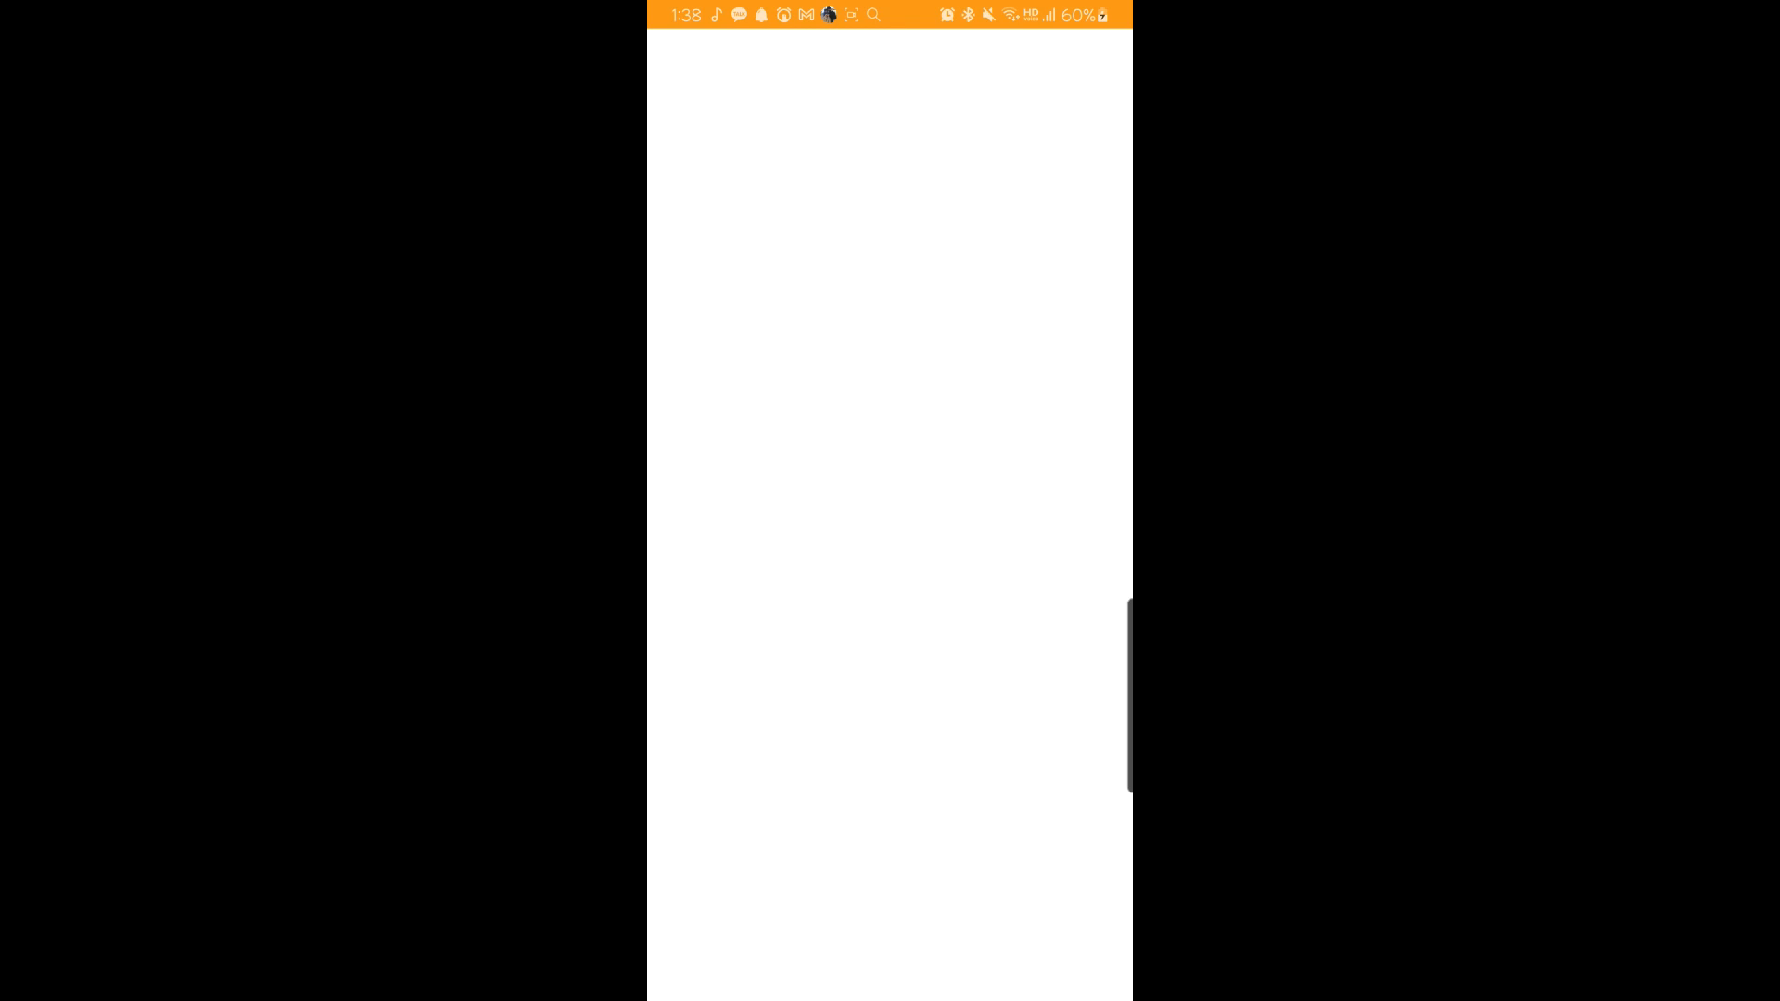
주요기능

Slide 14
서비스 시연

Slide 15
03
01. 기술 스택
02. 팀원 소개
Notes:
네, 시연 잘 보고 오셨나요?
마지막 4장에서는 기술스택과 팀원소개를 하고 발표를 마치도록 하겠습니다.

Slide 16

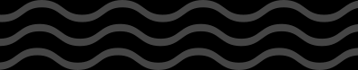
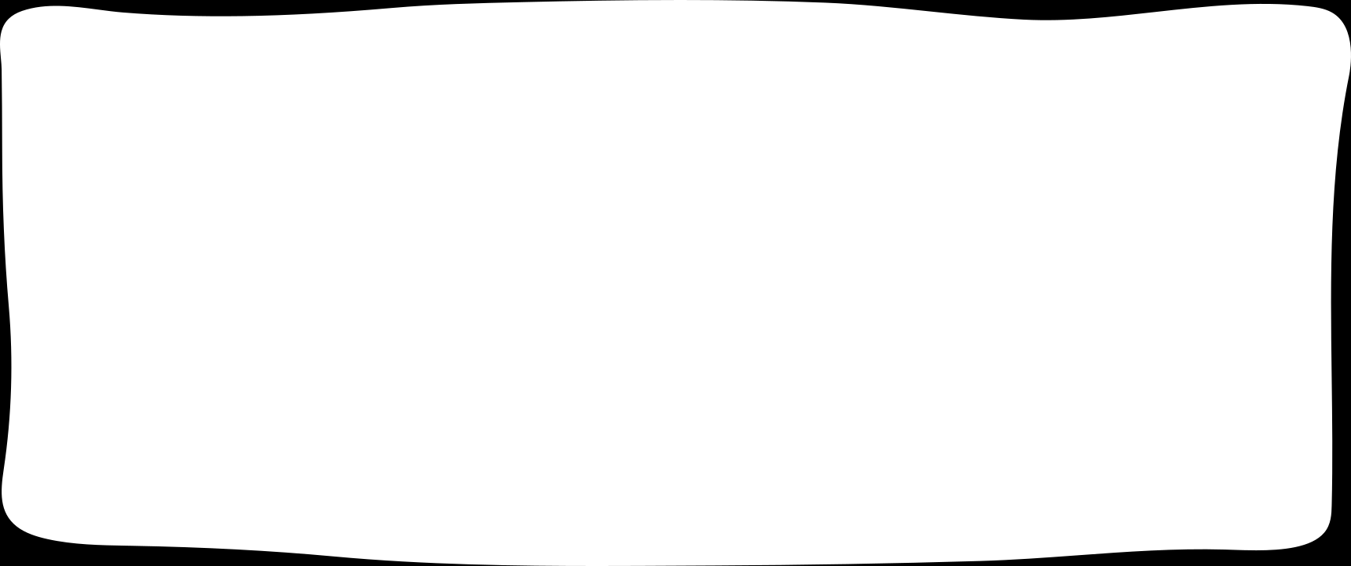








기술 스택
STT
Android.speech
이미지인식
TTS
Android.tts
Open API
TTS
FastSpeech2
Notes:
기술 스택은 다음과 같습니다. 크게 안드로이드, 플라스크 서버, 파이어베이스, 외부 API로 기술스택을 나누어 설명하겠습니다.
먼저 안드로이드에서는 이미지 인식, STT, TTS 기술이 사용되었습니다.
티쳐블 머신을 이용하여 이미지 인식 모델을 생성하였습니다. 생성한 모델은 앱에 포팅하여 서버를 거치지 않고 상품을 인식할 수 있게 하였습니다.
STT 기술은 안드로이드에 내장된 speech API를 사용하여 음성명령을 구현하였습니다.
안드로이드 내에서 사용된 TTS 기술은 내장된 API로 튜토리얼 등 고정적으로 사용하는 음성안내를 구현하기 위해 사용하였습니다.
플라스크 서버에서는 FastSpeech2를 사용하여 상품명과 상세정보에 대한 TTS 파일을 생성합니다.
파이어베이스는 플라스크 서버에서 생성한 TTS 파일을 저장, 앱에 전달하거나 앱에서 전송된 사진을 저장하는 등의 역할을 하는 controller 서버입니다.
외부 API에는 카카오톡 API와 공공포털데이터가 사용되었습니다.
만약 인식이 잘 안되는 상품의 경우에는 카카오톡 API를 사용하여 직접 공유를 통해 도움을 요청할 수 있게 했습니다.
그리고 공공데이터 포털의 알레르기 정보를 이용하여 인식된 상품의 알레르기 정보까지 한번에 나타낼수 있게 하였습니다.

Slide 17




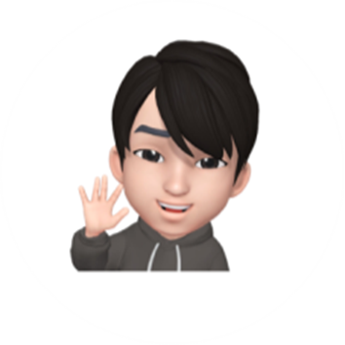
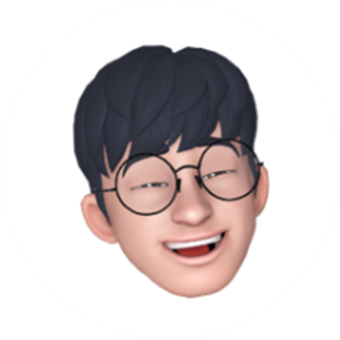
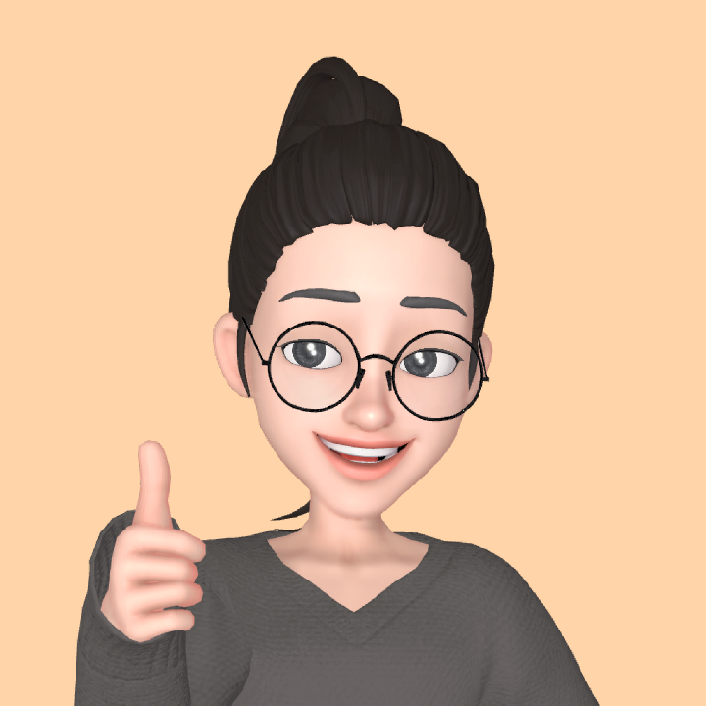
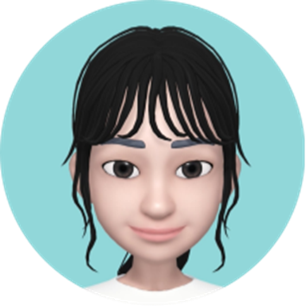
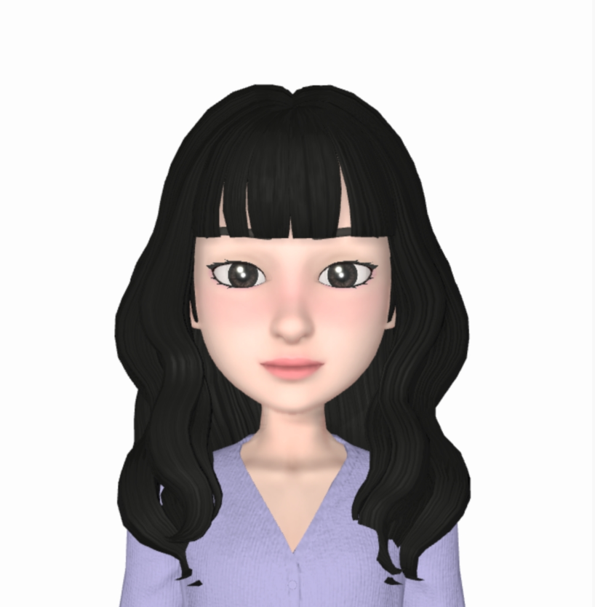

팀원 소개
이수형
김현수
김주환
김도연
송경희
AOS, ML(음성)
AOS, ML(음성)
AOS, ML(영상)
AOS, ML(영상)
AOS, ML(영상)
Notes:
마지막으로 팀원소개입니다. 저희팀은 모두 안드로이드 담당하였습니다.
수형님, 현수님이 음성인식을 담당하시고, 주환님, 저, 경희님이 영상인식을 담당하였습니다.

Slide 18

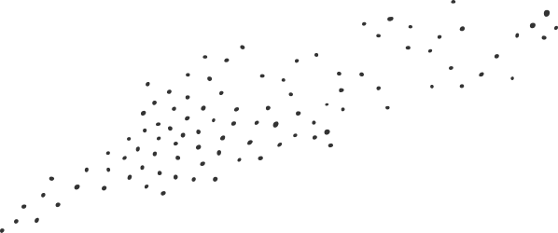




THANK YOU
발표를 들어주셔서 감사합니다 :)
Notes:
이것으로 준비된 모든 발표를 끝냈습니다. 궁금한 게 있다면 자유롭게 질문해주세요.

